Slide 1
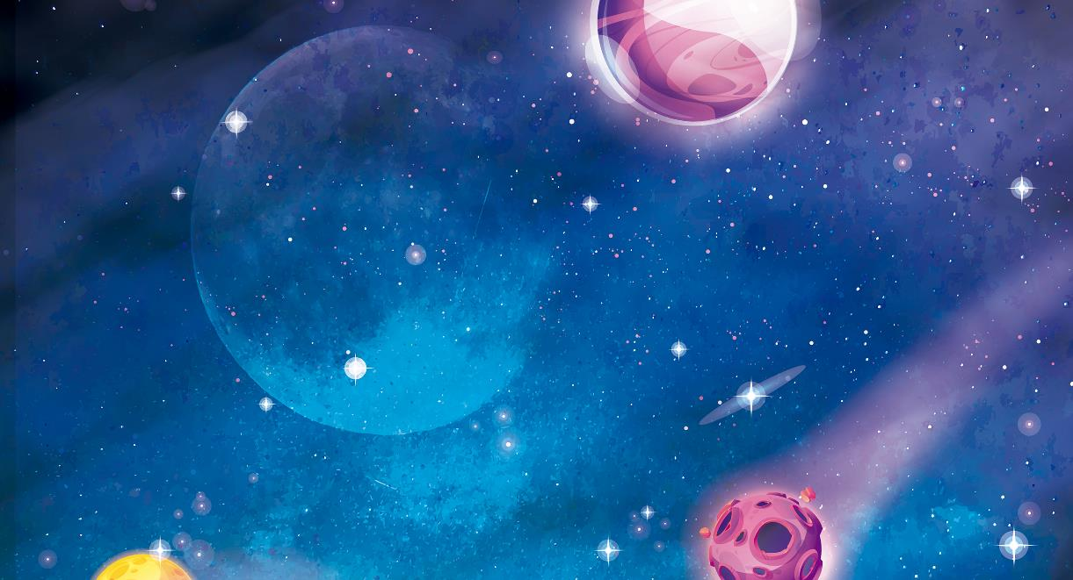

RUIMTEREIZIGERS
lesbrief ALIEN PO 1 - 4

Slide 2
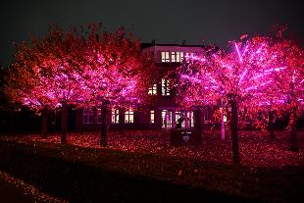

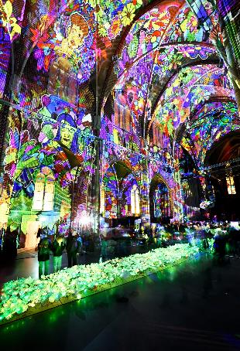
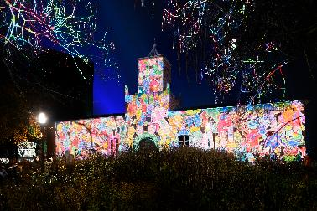
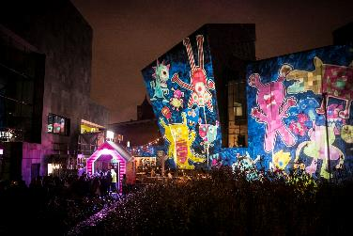
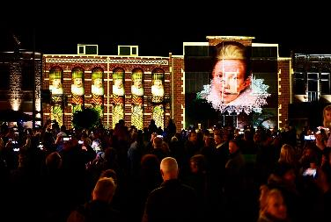
Elk jaar in november vindt in Eindhoven het lichtfestival GLOW plaats.
Tientallen nationale en internationale lichtkunstenaars tonen hun werk op diverse plekken in de stad. Dit jaar komt GLOW ook naar Helmond! GLOW plaats van 9 tot en met 16 november.
- Heb jij al eens een GLOW kunstwerk bekeken?
- Welke kun jij je herinneren en waarom?
- Wat kun je nog meer vertellen over GLOW?

Slide 3

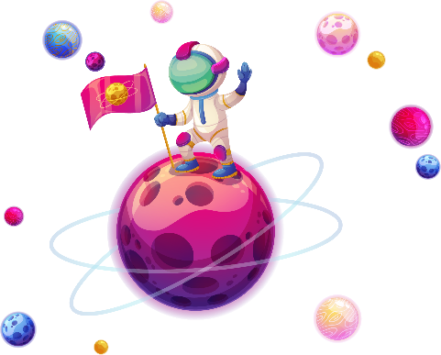
Ontdek samen het heelal
Met uitpuilende broekzakken en volle tassen sluipt een klein groepje nieuwsgierige kinderen ‘s nachts de deur uit. Ze noemen zichzelf ‘De Ruimtereizigers’ en gaan vannacht op avontuur!
Ze zien ontelbaar veel prachtige sterren. Vol verbazing kijken ze naar voorbij vliegende kometen.
Wat zou er nog meer te ontdekken zijn in die hele grote donkere hemel?! Ze gaan op ontdekkingsreis door de ruimte. Op zoek naar de allermooiste planeet!
Planeten in alle kleuren van de regenboog komen al snel op hen af. Rood, geel, groen. De ene nóg mooier dan de andere. Sterren razen voorbij en lijken te knipogen. De Ruimtereizigers kijken hun ogen uit. Er is zoveel moois te zien in het heelal: ufo’s, grappige ruimtewezens, maffe planeten. En kijk daar! Een astronaut zwaait vrolijk naar hen!

Slide 4
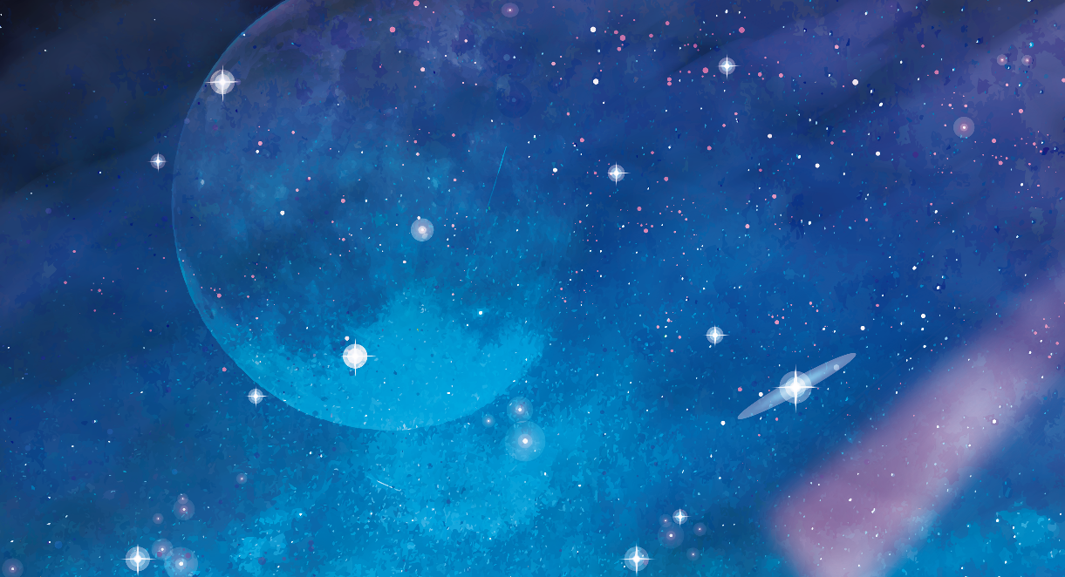


Een planeet komt langzaam dichterbij. Vreemde ruimtewezens springen in het rond en roepen in een ruimtewezen-taal. Ksssh, blabla, kss-wa. De Ruimtereizigers besluiten om kennis te maken. Na een kopje ruimte-thee vertrekken ze snel weer om meer te ontdekken.
En ineens zien ze het. Zo klein als een knikker, een glimmend groenblauw bolletje. De Ruimtereizigers staren met open mond naar hun thuisplaneet. Wat is het mooi daar… Van zover weg zien ze pas echt goed hoe land, zee en lucht bij elkaar hoort! Ze zien niet waar het ene land ophoudt en een ander land begint en zijn te ver weg om mensen en dieren te kunnen zien. Maar het is duidelijk dat er leven is op deze planeet. En het bolletje ziet er zo klein en kwetsbaar uit in die hele grote ruimte!
‘Dat is de mooiste planeet van het heelal!’, roepen ze verrukt, ‘We hebben ‘m gevonden!’. De kinderen besluiten terug te keren naar huis om iedereen die het maar horen wil te vertellen hoe mooi en kwetsbaar de aarde is. Een nieuwe missie is geboren:
dat kleine groenblauwe bolletje verdient ál onze aandacht.

Slide 5
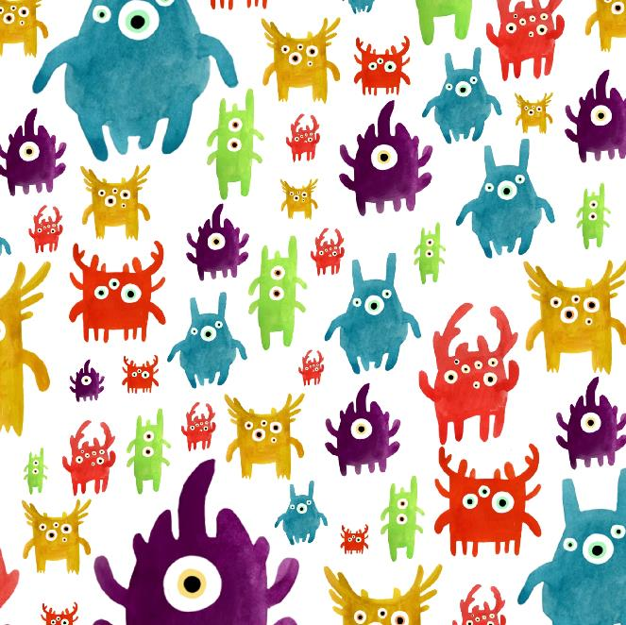
De ruimtereizigers
De ruimtereizigers kwamen tijdens hun reis aliens tegen in alle kleuren van de regenboog en met de vreemdste vormen en maten.
Vandaag ga je een van deze aliens schilderen.

Slide 6
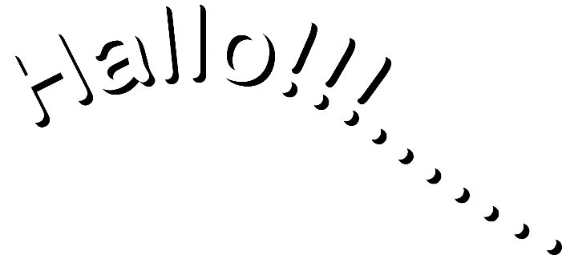
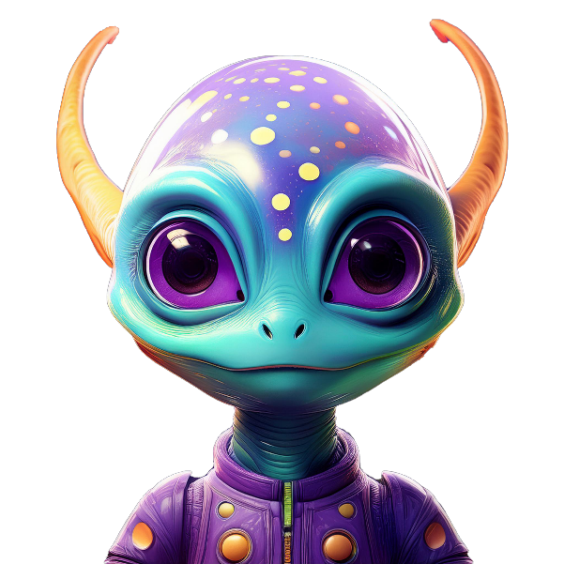
Stel je voor dat je een vriendje hebt dat van een heel verre planeet komt, dat is een alien! Aliens kunnen er heel anders uitzien dan wij, misschien zijn ze wel paars met groen en hebben ze gele stippen en grote voelsprieten.

Slide 7
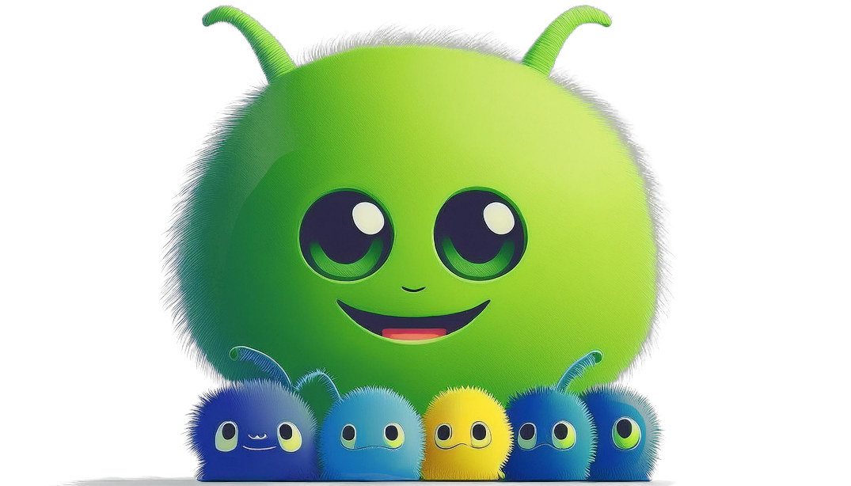
Ze wonen op hun eigen planeet, ver weg tussen de sterren. Soms komen aliens in verhaaltjes voor waar ze spannende avonturen beleven.
Ze kunnen ook heel nieuwsgierig zijn, net als jij! Het is leuk om te bedenken hoe een alien eruit zou zien en wat voor grapjes hij zou maken.

Slide 8
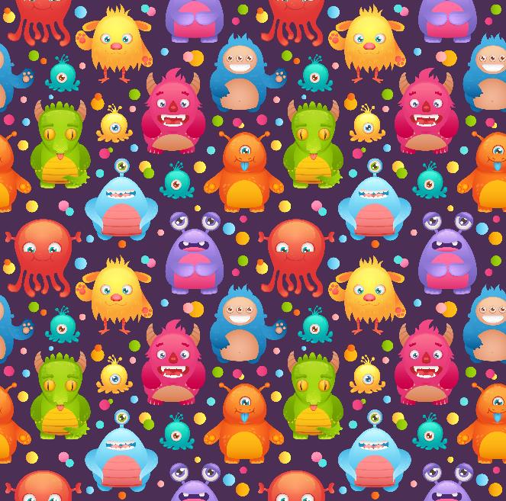
Ken jij de volgende aliens?
In de volgende dia’s krijg je een aantal aliens te zien.
Misschien ken je de aliens wel.
Kun je iets vertellen over het uiterlijk?

Slide 9
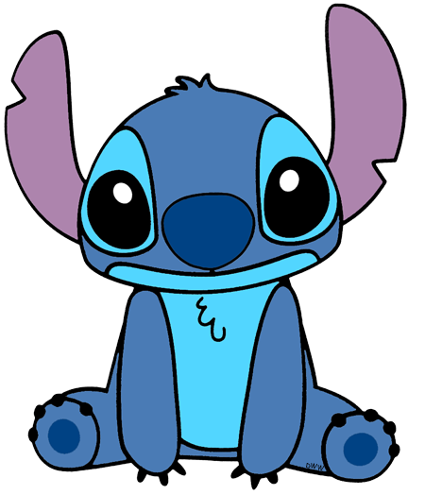
Herken je deze alien?
Heeft de alien een naam?
Kun je iets vertellen over het uiterlijk?

Slide 10
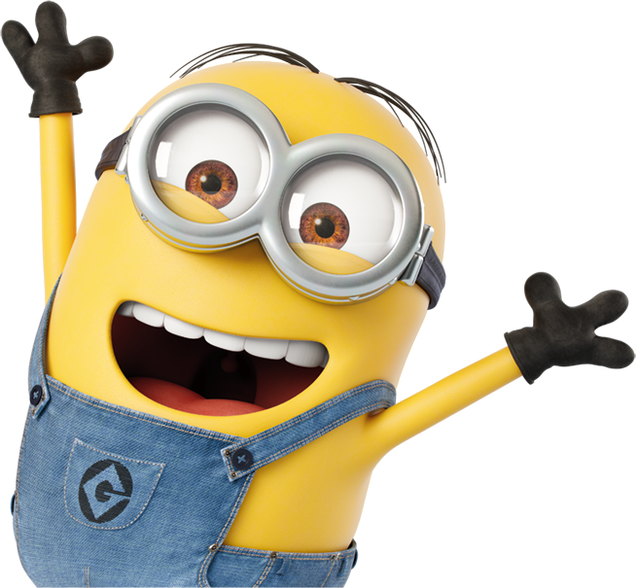
Herken je deze alien?
Heeft hij een naam?
Kun je iets vertellen over het uiterlijk?
Wat maakt de alien bijzonder?

Slide 11
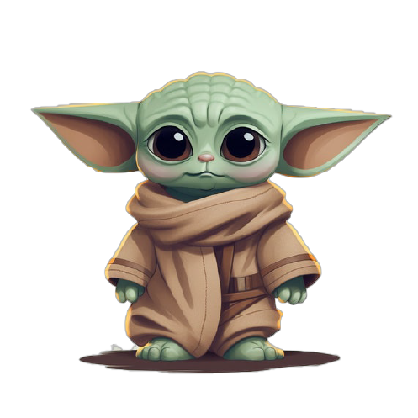
Herken je deze alien?
Heeft de alien een naam?
Kun je iets vertellen over het uiterlijk?

Slide 12
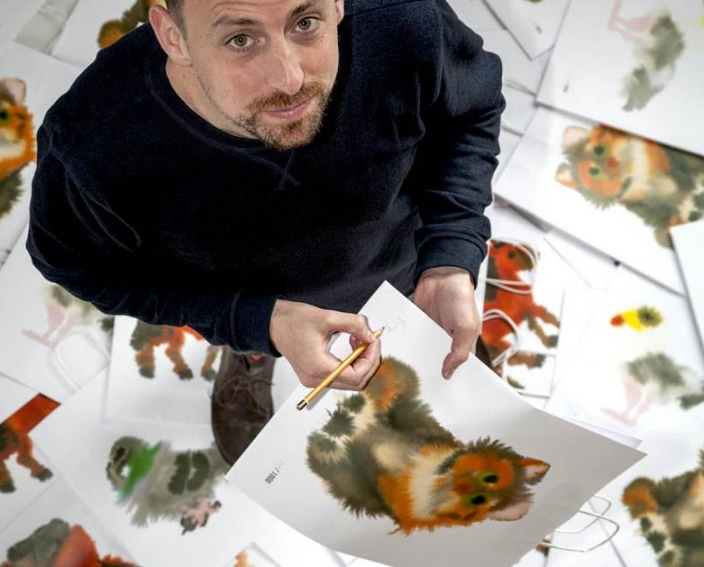
Je gaat vandaag werken met ecoline of waterverf. Kunstenaar Rob van Mierlo werkt hier ook mee. Hij maakt voor zijn kunstwerken eerst het papier nat om er vervolgens met ecoline of waterverf overheen te gaan. Deze techniek heet “ nat op nat” .

Slide 13
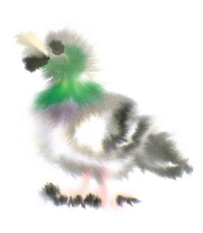
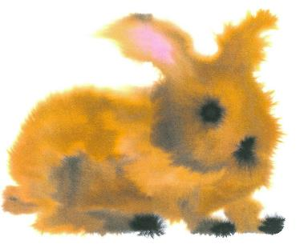
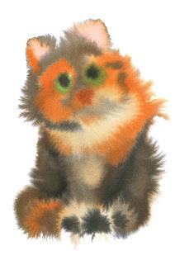
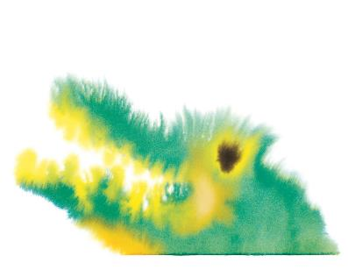
Hij schildert dieren. Herken jij de dieren die hij heeft geschilderd?

Slide 14
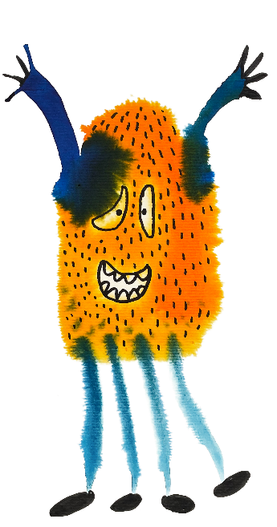

Maak jouw eigen alien.
Stap 1: Bedenk hoe jouw alien eruit moet komen te zien.
Maak verschillende tekeningen
Stap 2: Kies je leukste alien uit.
Stap 3: Bedenk welke 2 felle kleuren je alien heeft.
Stap 4: Schilder jouw alien.
Stap 5: Geef je alien ogen, stipjes, haartjes, schoenen of iets anders.

Slide 15
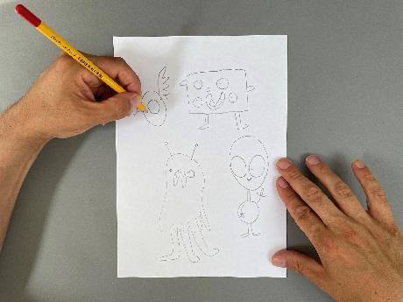
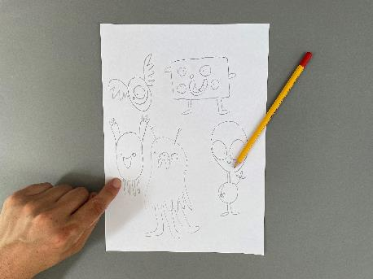
Aan de slag!
Bedenk hoe jouw alien eruit moet komen te zien. Maak verschillende tekeningen
Kies je leukste alien uit.

Slide 16
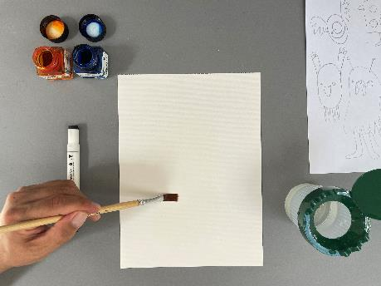
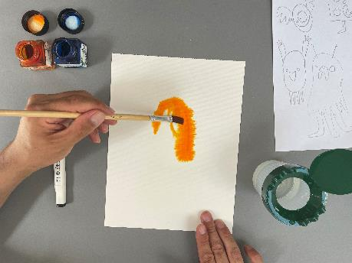
Aan de slag!
Schilder met een klein beetje water je uitgekozen alien groot op je papier.
Kies 2 felle en opvallende kleuren die passen bij het karakter van je alien. Schilder eerst met de eerste kleur delen van je alien.

Slide 17
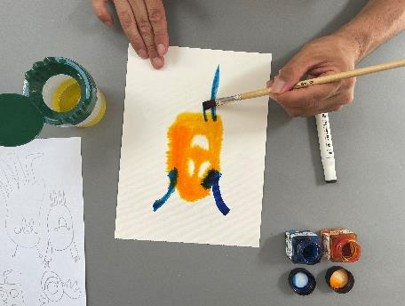
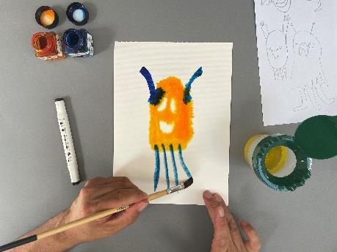
Aan de slag!
Schilder dan met de tweede kleur de rest van je alien.
De kleuren lopen een beetje over, dat is normaal maar je mag ze niet met elkaar mengen.

Slide 18
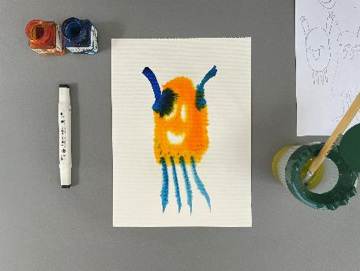
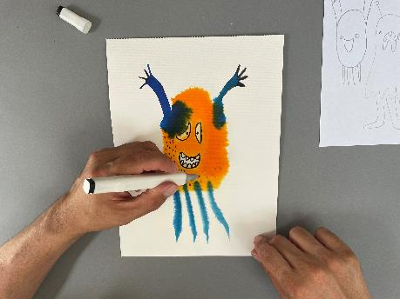
Aan de slag!
Laat je alien goed drogen.
Geef je alien met een stift ogen, stipjes, haartjes, schoenen of bedenk wat anders.

Slide 19
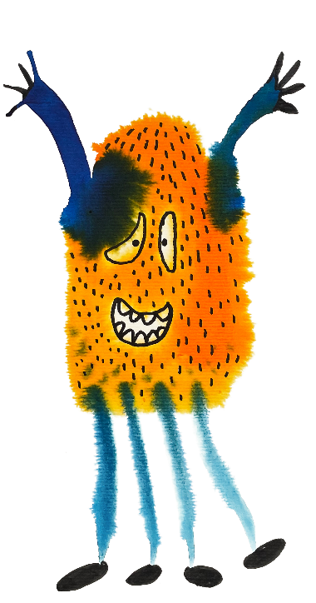
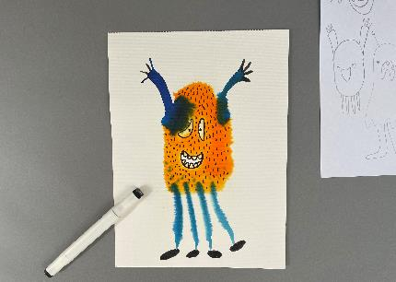
- Hoe ging het schilderen met ecoline?
- Welke kleuren heb je gekozen en waarom?
- Waar ben je het meest trots op in je tekening?

